Slide 1

Pursue
Convenience
송 사현 201804018
김 원기 201604007
이 현우 201804027

Slide 2
발표자 - 송사현
내가 만든 프로그램 기능 : 파일 입출력
public class FileManager //파일 입출력 전체를 담당하는 클래스
void FileCheck() //경로와 이름을 저장하는 txt파일이 존재하는지 검사한 후 없을 경우 생성
void Save(String name, String txt, int num) //이름과 경로를 원하는 번호의 방에 저장
void Delete(int num) //원하는 번호의 방에 있는 이름과 경로 삭제
String bring_location(int num) //원하는 번호에 방에 있는 경로 가져오기(경로와 연결)
String bring_name(int num) // 원하는 번호의 방에 있는 이름 가져오기(버튼에 출력)

Slide 3
구현 방법
저장
1. 현재 이름or경로 파일의 내용을 하나씩 읽어오면서 스트링 버퍼에 append.
2. 입력 받은 num(번호)과 count($를 만날 때마다 +)가 일치하는 곳을 찾고 txt(이름or경로)를 append.
3. 맨 끝까지 읽으면 스트링 버퍼를 스트링 값으로 바꾸고 원래 파일을 대체한다.
삭제
1. 현재 이름or경로 파일의 내용을 하나씩 읽어오면서 스트링 버퍼에 append.
2. 입력 받은 num(번호)과 count($를 만날 때마다 +)가 일치하는 곳은 저장x.
3. 맨 끝까지 읽으면 스트링 버퍼를 스트링 값으로 바꾸고 원래 파일을 대체한다.
불러오기
1. 현재 이름or경로 파일을 하나씩 읽어온다.
2. 입력 받은 num(번호)과 count($를 만날 때마다 +)가 일치하는 곳만 스트링 버퍼에 append.
3. 맨 끝까지 읽으면 스트링 버퍼를 스트링 값으로 바꾸고 리턴 값으로 넘겨준다.

Slide 4
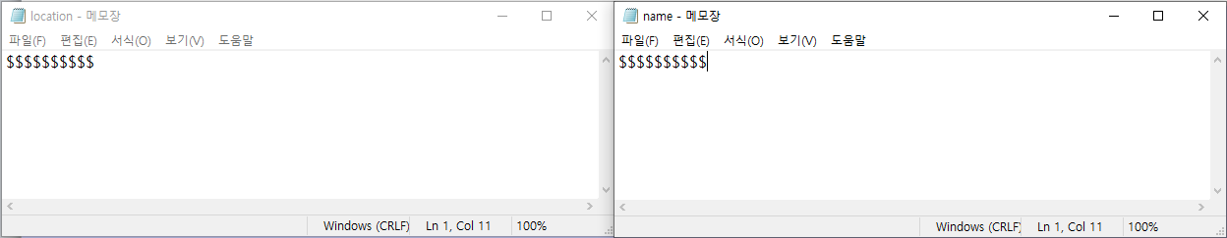
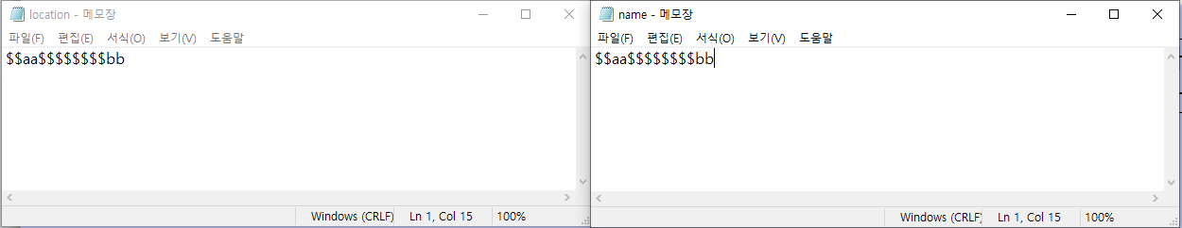
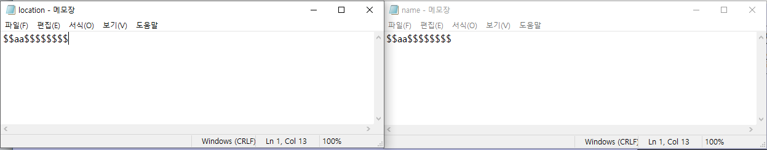
FileCheck() - 임의의 특수문자($) 10개로 방을 10개 만듦
Save(String name, String txt, int num) – num(방 번호, 2 & 10)에 맞는 방에 각각의 경로와 이름 저장
void Delete(int num) – num(10)에 맞는 방에 경로와 이름 삭제

Slide 5
자바프로젝트 삭제부분
발표자 - 김원기

Slide 6
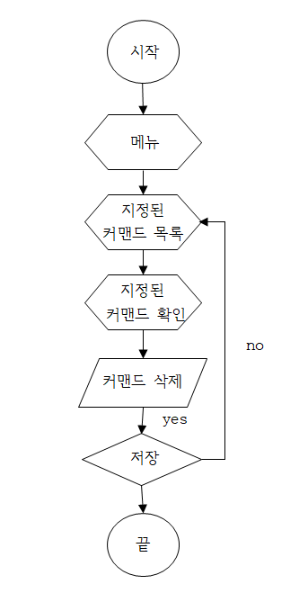
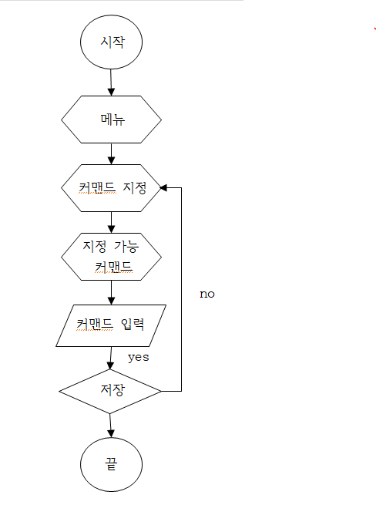
알고리즘

Slide 7
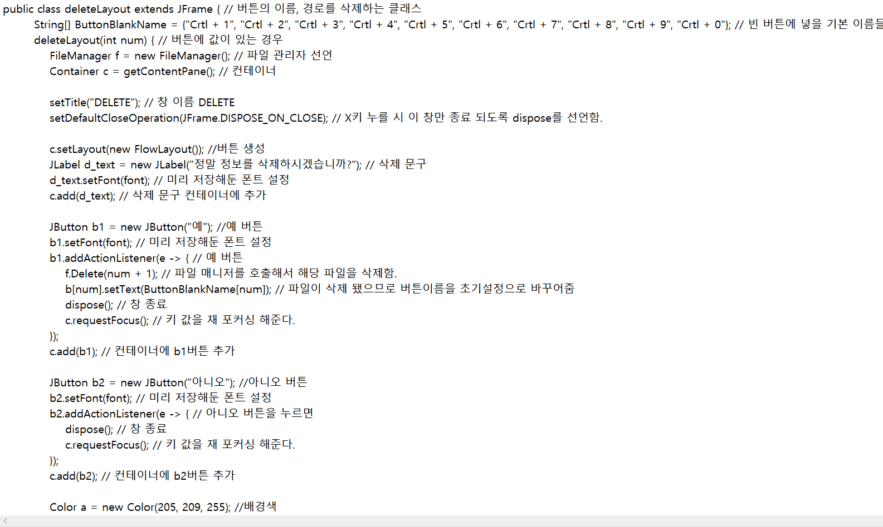
소스 코드
도와주신분: 이현우 학우님

Slide 8
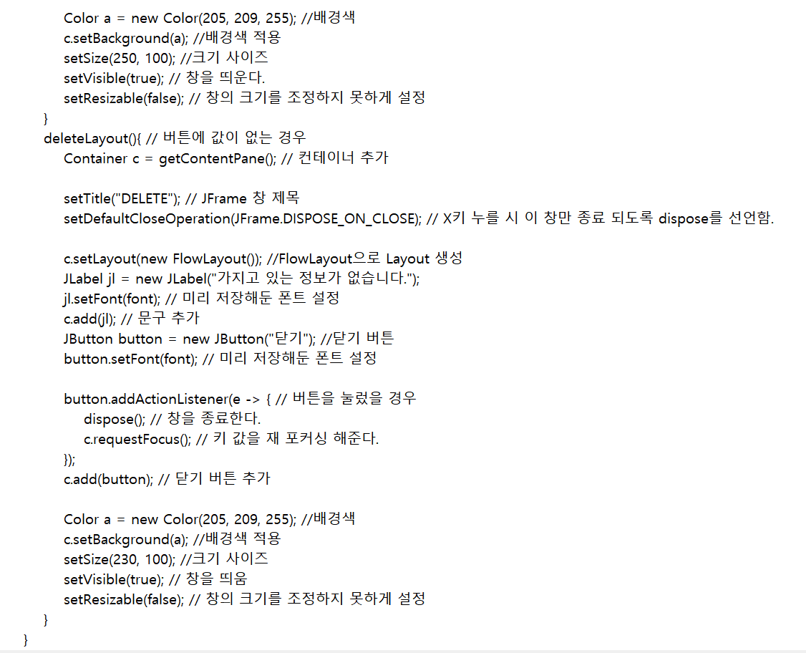
소스 코드
도와주신분: 이현우 학우님

Slide 9
느낀점
자신의 실력이 상당히 부족하다는 것을 알게 되었다. 열심히 해보았지만 실력부족으로 몇몇개가 누락된 부분이 매우 안타까웠다. 괜히 팀원들의 방해가 된 것 같아 미안한 부분도 상당히 있다. 더욱 공부하여 다음에 기회가 있다면 만회 하고싶다.

Slide 10

발표자:
이 현우
Public class PCprogram extends Jframe
Public class ButtonArray
Public class enterLayout extends Jframe
class information extends JFrame
class MyActionListener
Implements ActionListener, KeyListener
Public class ProcessRunner

